Slide 1
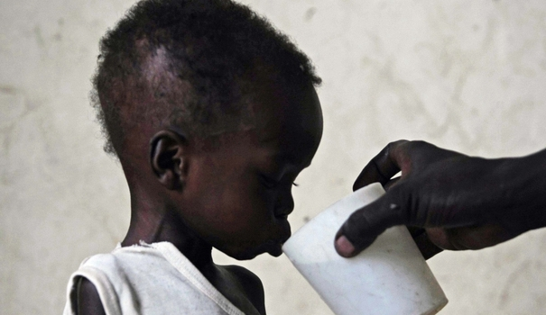

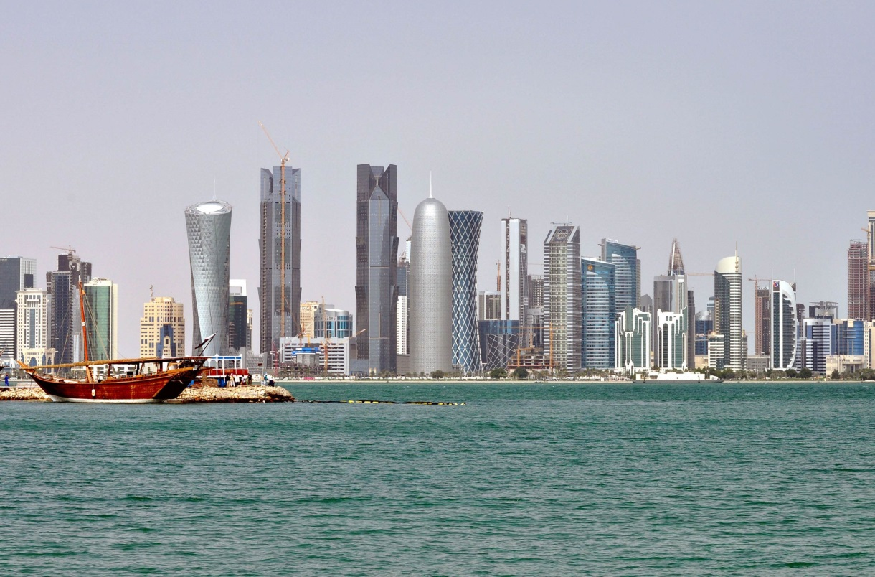
Le développement économique
ECO1702A
Université d'Ottawa
Claude Parthenay

Slide 2
Les inégalités de développement
L’UE et les Etats-Unis réalisent à eux-seuls + de 45% de la production mondiale (environ 11% de la population mondiale), l’Inde 2,6% (environ 16% de la population mondiale), les PMA 1,1% (11,8% de la population mondiale).
Les taux de croissance du PIB/hab. sont plus forts dans certains pays en développement que dans les pays développés.
Les écarts de richesse mesurés en PIB/hab. restent considérables : de 1 à 56 entre les PMA et les Etats-Unis.

Slide 3

Une classification des pays à partir de leur niveau de développement
Pays sous-développés
Pays en développement et émergents
Pays développés
Pays du tiers-monde
Economies en transition
Classification par revenu de la Banque mondiale (RNB/hab. en 2013)
Revenus élevés (12 746 et +)
La plupart des pays de l’OCDE
Koweït, Emirats arabes unis
Revenus intermédiaires plus élevés (4 125$ à 12 745$)
Brésil, Chine
Afrique du Sud
Iran Iraq
Mexique
Revenus intermédiaires Bas (1 046 $ à 4 125 $)
Inde, Indonésie
Vietnam, Philippines
Côte d’Ivoire
Bas revenus (1 045 $ et moins)
Burkina Faso
Bangladesh, Haïti, Ethiopie,

Slide 4
Les pays les moins avancés (PMA)
Least developed countries (LDC)
3 critères :
Bas revenus fondé sur une estimation du RNB/hab. (seuil d’entrée : 992$ ; seuil de sortie : 1190$)
Retard de développement du capital humain (nutrition, santé, scolarisation, alphabétisation des adultes)
Vulnérabilité économique (instabilité de la production agricole, instabilité des exportations de biens et services, faible diversification des activités, concentration des exportations, dimension économique c’est-à-dire la taille du pays).
Les pays qui remplissent les trois critères peuvent être classés PMA. Pour sortir de la classification il faut atteindre les seuils de sortie d’au moins deux des trois critères lors d’au moins deux révisions triennales de la liste des PMA.
48 pays sont désignés comme PMA en 2014 dont 1 en Amérique (Haïti).
898 millions d’habitants soit 11,8% de la population mondiale

Slide 5
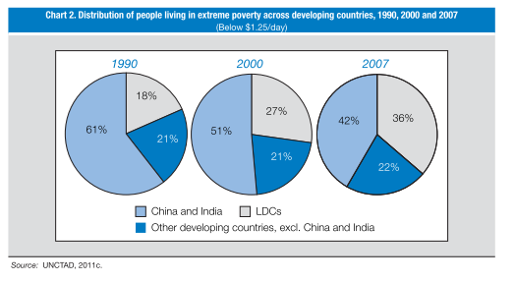
La pauvreté dans les PMA
CNUCED (2011), The least developed countries report, p. v

Slide 6
Evolution de la situation des PMA
Taux de croissance du PIB réel/habitant en %
 | 2002-2008 | 2009 | 2010 | 2011 | 2012 | 2013
PMA | 5,0 | 2,6 | 3,3 | 3,2 | 2,9 | 3,4
PMA africains et Haïti | 4,8 | 1,5 | 2,2 | 3,4 | 2,1 | 3,0
PMA asiatiques | 5,5 | 4,1 | 4,7 | 2,9 | 4,1 | 4,0
PMA insulaires | 2,7 | 0,6 | 2,9 | 4,5 | 3,5 | 3,6
Taux de croissance du PIB réel en %
PMA | 7,5 | 5,0 | 5,6 | 4,5 | 5,3 | 5,7
Source CNUCED (2014), Rapport 2013 sur les pays les moins avancés
Ralentissement de la croissance depuis la crise de 2008.
L’Onu en 2011, dans le plan d’Istanbul avait fixé un objectif de 7% de croissance sur la décennie pour espérer voir les PMA sortir des trappes à pauvreté.

Slide 7
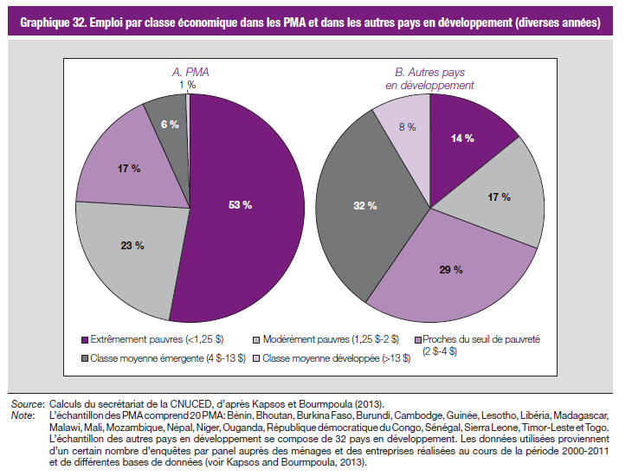
Des emplois insuffisamment rémunérateurs
Source CNUCED (2014), Rapport 2013 sur les pays les moins avancés,
p. 83.

Slide 8
Y a-t-il un effet rattrapage ?
Evolution 1960-2000
PIB/hab. en 1960
En perte de vitesse
En-tête
élevé
Suisse, Nouvelle-Zélande
Etats-Unis, Canada, les pays de l’Union européenne
Argentine, Venezuela,
Japon, Chili
Algérie, la Bolivie, Pérou, Angola
Turquie, Brésil
moyenne
Accumulation du retard
En rattrapage
La plupart des PMA
Corée, Taïwan, Egypte
Inde, Chine, Indonésie
faible
Congo
moyenne
Croissance PIB réel par an 1960/2000
Source : Fagerberg (2011), étude faite sur 90 pays.

Slide 9
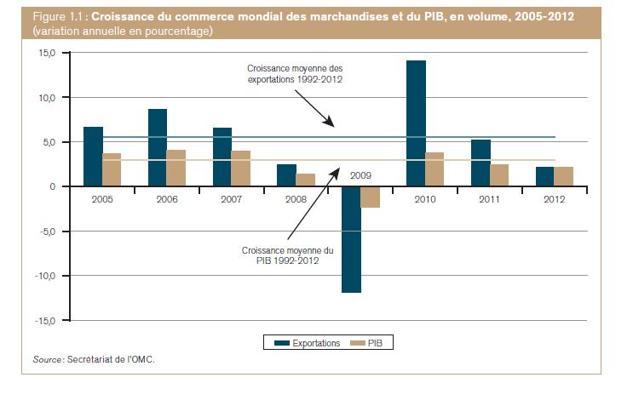
Interdépendance des économies
OMC, Rapport sur le commerce mondial 2013, p. 22.

Slide 10
Commerce tous produits en % du CI mondial 2012
Zones | % des exportations mondiales | % des importations mondiales | Situation du commerce extérieur
Alena | 12,6 | 17,2 | déficit
Union européenne | 32,4 | 32,8 | faible déficit
Japon | 4,6 | 4,8 | Faible déficit
Chine | 11,7 | 8,6 | excédent
Autre Asie + Océanie | 15,7 | 17,4 | déficit
MO et Afrique | 10,3 | 7,4 | excédent
Amérique du Sud | 4,6 | 4,9 | faible déficit
D’après CEPII(2014), L’économie mondiale 2015, p. 124, La Découverte.

Slide 11
Déséquilibres financiers internationaux (excédents ou déficits d’épargne en % du PIB)
Source : CEPII (2009), L’économie mondiale 2010, La Découverte, p. 54.
R = C+I+G+(X-M) si (X-M) est négatif,
1) il y a un déficit commercial,
2) R<C+I+G, le pays doit faire appel à l’épargne d’autres pays pour financer soit C (sa consommation), soit I (l’investissement) soit G (les dépenses du gouvernement).
Paradoxe actuel : L’épargne chinoise finance les importations des EU qui achète des produits… en Chine

Slide 12
L’évolution des échanges internationaux
De la triade à un monde où émergent de nouvelles zones :
La triade : un monde dominée par les Etats-Unis, l’Union européenne et le Japon avec un fort commerce infrarégional…
… à un monde plus multipolaire.

Slide 13
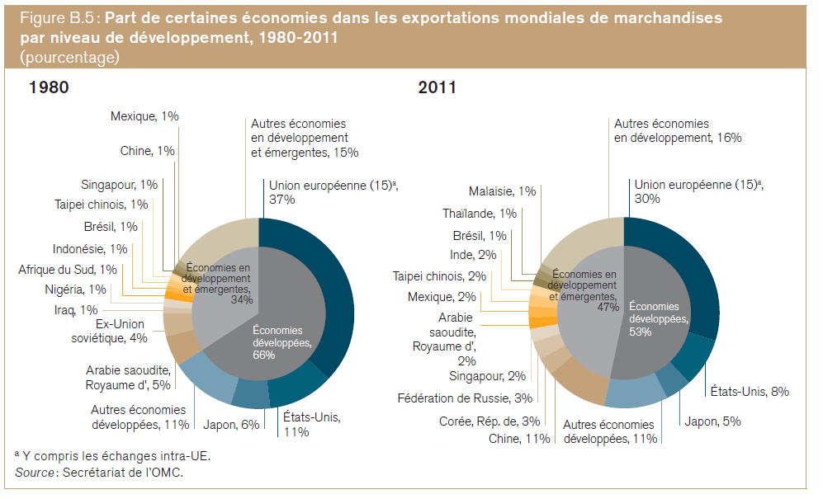
De nouveaux pays « commerçants »
OMC, Rapport sur le commerce mondial 2013, p. 60.

Slide 14
De nouvelles zones porteuses de croissance
PIB courant en 2012 (% du PIB mondial)
Union européenne | 23,62%
Etats-Unis | 21,57%
Chine | 11,38%
Japon | 8,25%
Brésil, Russie, Inde | 8,47%
Les "dix" | 9,52%
Ensemble de ces pays | 82,81%
Source : CEPII (2013), L’économie mondiale 2014, La Découverte.
Les « dix » : Mexique, Corée du Sud, Pologne, Indonésie , Arabie Saoudite, Iran, Argentine, Thaïlande, Taïwan, Turquie.

Slide 15
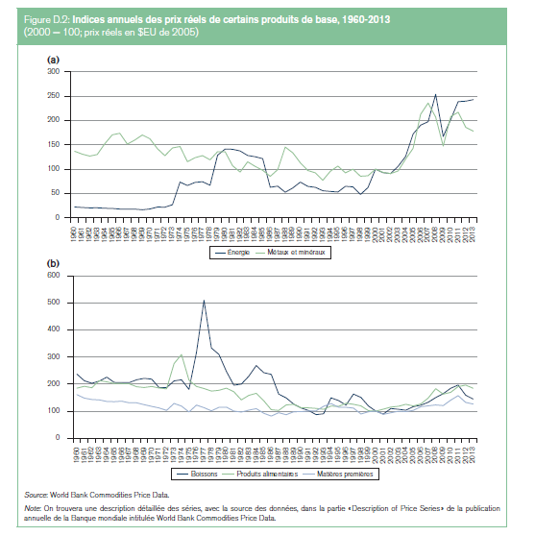
L’évolution des prix des produits de base
Quelle origine ?
O insuffisante ?
D en augmentation ?
Spéculation ?
OMC, Rapport sur le commerce mondial 2014, p. 143

Slide 16
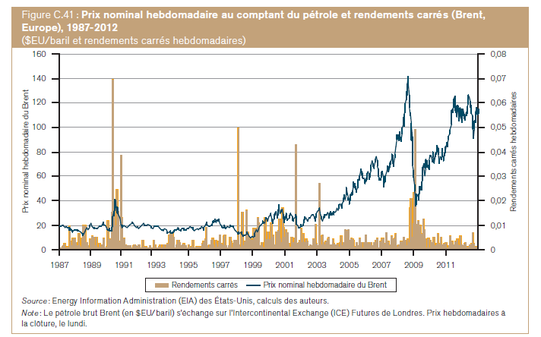
Effet de l’évolution de l’O de pétrole sur les prix ?
Guerre du Golfe : invasion de Koweït par l’Irak O↓
Crise asiatique D↓
2001 D↓
Guerre Irak O↓
OMC, Rapport sur le commerce mondial 2013, p.177

Slide 17
Une offre insuffisante ? L’exemple du pétrole
Y a-t-il un pic du pétrole ?
Années | Ratio Production/réserves prouvées
1973 | 30 ans
2010 | 46 ans
2012 | 53 ans
Sources :
1973 et 2010 Chevalier et alii (2012), L’avenir énergétique
2012 BP (2013), Statistical review of World energy

Slide 18
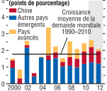
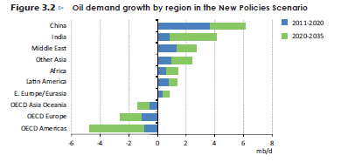
Augmentation de la demande des produits de base
Demande de pétrole
Demande de produits agricoles
« Bien souvent, la hausse des prix du pétrole observée au cours de la dernière décennie est attribuée à la demande croissante d’énergie de la Chine et de l’Inde émergentes pour soutenir leur développement rapide. »
OMC, Rapport sur le commerce mondial 2013, p.177
Source : FMI (2011), Perspectives de l'économie mondiale, septembre, p. 42
IEA 2012, World energy outlook, p. 85

Slide 19
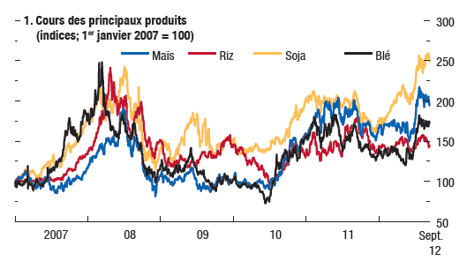
La volatilité des prix : l’exemple des produits agricoles
Source : FMI (2012), Perspectives de l'économie mondiale, octobre, p. 34

Slide 20
La volatilité des prix et les phénomènes spéculatifs
Les arguments de ceux qui pensent qu’il existe des phénomènes spéculatifs :
    Les comportements peuvent être irrationnels et entraîner des mécanismes de bulles spéculatives
    L’existence de marchés à terme favorise la spéculation sur les marchés des biens durables. Exemple : en 2008, la moitié des opérations sur les marchés à terme des produits pétroliers était réalisée par des opérateurs financiers.
Les arguments de ceux qui pensent que les phénomènes spéculatifs ne jouent pas un rôle important :
    Les phénomènes spéculatifs ont lieu sur les marchés à terme mais ce qui compte c’est le marché comptant
    Sur les marchés comptants, les agents sont rationnels et si les prix varient c’est parce que l’information est complexe et que l’adaptation de l’O au variation de la D ou l’adaptation de la D à une variation de l’O sont peu rapides, ce qui entraîne une grande volatilité des prix.

Slide 21
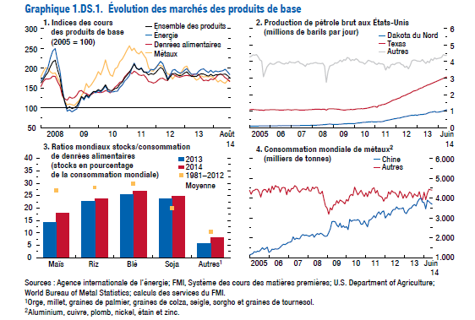
Produits de base : La situation en 2014
Pour les produits dont l’offre augmente (le pétrole) alors que la demande mondiale a tendance à ralentir, les prix ont tendance à baisser ou à stagner
FMI (2014), Perspectives de l ’économie mondiale, octobre, p. 25

Slide 22
Les effets macroéconomiques des hausses des prix des matières premières
↓ des termes de l’échange pour les M
↑ Prix des MP
Aglietta Emlinger (2011), in CEPII L’économie mondiale 2012, p. 102

Slide 23
La détérioration des termes de l’échange
Différence entre l’évolution du prix des biens importés et le prix des biens exportés.
Si les prix des biens importés augmentent plus rapidement que les prix des biens exportés, il y a une détérioration des termes de l’échange.
Inversement si le prix des biens importés augmentent moins vite que les prix des biens exportés, il y a une amélioration des termes de l’échange.

Slide 24
Les effets macroéconomiques des hausses des prix des matières premières
↓ des termes de l’échange pour les M
Transfert vers les pays à haut taux d’épargne
↓ de la demande mondiale
↑ Prix des MP
↑ de l’inflation importée
Hausse des taux d’intérêt
Aglietta Emlinger (2011), in CEPII L’économie mondiale 2012, p. 102

Slide 25
Quels pays moteurs de la croissance mondiale dans la décennie 2010 ?
De la fin des années 90 jusqu’à la crise,
moteurs de la croissance mondiale :
- Consommation américaine
- Investissement chinois
Problèmes actuels
Endettement et croissance ?
Situation de surinvestissement ?
Solutions possibles :
1) augmentation des exportations chinoises ?
2) augmentation de la demande interne en Chine
↑i pour freiner l’ I°
↑ tx de change pour ↓ les X et ↑ les M
↑ de la part des salaires dans les revenus
↓ des taux d’épargne (prises en charge sociale)
3) Une croissance forte aux EU tirée par une baisse des prix liés à l’exploitation des ressources énergétiques.

Slide 26
Les étapes de la croissance de Rostow
Rostow (1960), Les étapes de la croissance économique,
5 étapes de la croissance :
- Société traditionnelle, société agricole
Faible productivité
- Conditions préalables du démarrage, commerce international et développement des villes
Invention, entrepreneurs, développement du commerce
- Démarrage, Révolution industrielle
Progrès technique et épargne, productivité des facteurs augmente
- Maturité, Sociétés industrielles
Diversité des productions
- Consommation de masse, années 20 pour EU et Canada, après II° GM en Europe
Δ⁺ de la productivité => Δ⁺ des revenus

Slide 27
Les facteurs du développement
Mécanismes du développement :
Dotations :
Ressources naturelles
Appareil de production
Niveau d’éducation (Amartya Sen)
Productivité
Intégration internationale
Institutions
(Douglass North, Elinor Ostrom)
Géographie
D’après Cahiers français (2008), n° 347, p.22

Slide 28
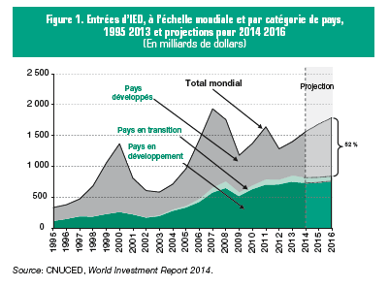
L’évolution de l’investissement étranger direct
Alors que les pays développés recevaient 86% des IED en 1980, 81,1% en 2000, 66,3% en 2007, ils reçoivent 39% des IED en 2013.
CNUCED (2014), Rapport sur l’investissement, vue d’ensemble, p. 2

Slide 29
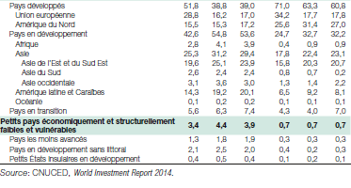
Entrées et sorties d’IED par type de pays
CNUCED (2014), Rapport sur l’investissement, vue d’ensemble, p. 3

Slide 30
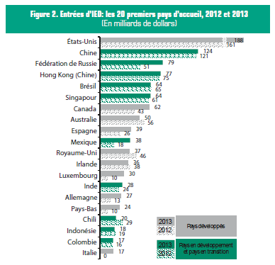
Entrées d’IED par pays
CNUCED (2014), Rapport sur l’investissement, vue d’ensemble, p. 2

Slide 31
Les effets des investissements étrangers directs
L’afflux de capitaux n’est pas l’assurance d’une croissance sur le long terme :
- Les pays de l’Afrique Sub-saharienne.
- Les flux de capitaux, notamment les investissements de portefeuilles peuvent connaître des phénomènes spéculatifs (crise asiatique 1997-1998).

Slide 32

La crise asiatique 1997-98
Dans les années 90 perspectives de croissance en Asie
Placement c.t.
monnaies locales
I° à l.t. en monnaies locales
Emprunt en $ à c.t.
Remboursement des emprunts en $
Profits
Baisse de la valeur des monnaies asiatiques
Reflux des capitaux
Spéculation et explosion de la bulle
Hausse des taux d’i locaux pour éviter la fuite des capitaux
Conjonction d’une crise de change et d’une crise bancaire
X pour profiter d’un taux de change favorable
Zone asiatique à une épargne et un commerce excédentaires
Sortie de crise

Slide 33
Les effets des investissements directs à l’étranger
L’afflux de capitaux n’est pas l’assurance d’une croissance sur le long terme :
- Les pays de l’Afrique Sub-saharienne.
- Les flux de capitaux peuvent connaître des phénomènes spéculatifs (crise asiatique 1997-1998).
- Une partie des revenus liés aux activités ressort du territoire, mais il y a création d’emplois.
La Chine a bénéficié d’un apport important de capitaux et a construit sa capacité à exporter en partie grâce à des flux entrants de capitaux.

Slide 34
Les politiques macro-économiques
Les politiques budgétaires peuvent être utiles :
- pour réaliser des investissements dans les infrastructures.
- adapter les politiques fiscales aux situations de pays.
Le politiques industrielles peuvent accompagner la croissance des pays. Passage de l’économie informelle vers l’économie formelle.
La Banque mondiale a pour vocation à aider les investissements dans les pays en développement.
Problème : la fiabilité des institutions publiques.

Slide 35
La mise en place de mécanismes de marché
Recommandation faite par les instances internationales
Certains pays ont privatisé des activités sans véritablement instaurer des mécanismes de marché (les entreprises privées appartenant aux familles des dirigeants de pays).
Les pays qui connaissent une forte croissance ne sont pas tous des pays où les mécanismes de marché sont respectés. Exemple : la Chine

Slide 36
Les stratégies de développement microéconomiques
Pour faire face aux limites des mécanismes du marché et des politiques macroéconomiques
Le microfinancement : Mohammad Yunus au Bangladesh
Des expériences locales d’encouragement à l’investissement (Duflo, Kremer, Robinson au Kenya) :
- Le pb. : Comment convaincre les agriculteurs d’utiliser des engrais?
- identification du pb. : le manque d’argent au moment de le mettre en terre.
- Que faire ? La livraison gratuite juste après la récolte versus la réduction des prix de 50% plus tard dans la saison.
L’utilisation des moustiquaires pour lutter contre la malaria:
(Cohen et Dupas au Kenya) Faut-il les faire payer ou les distribuer gratuitement ?
Les luttes contre la déforestation

Slide 37
Conclusion
Un monde qui est en train de changer.
Le développement n’est possible que si se mettent en place des institutions qui favorisent l’accumulation.

